Slide 1
Hoy despegamos hacia una nueva era en tu estilo de viajar

Slide 2
2021
su imagen renovada, más proveedores, más producto, más contenido, Smart Profile, Branded Rules y servicio 24/7, en la comodidad de tu móvil o Tablet
Innovamos
al brindar a los usuarios una plataforma centralizada para pagar sus vuelos, hoteles, autos y paquetes con cargo a sus tarjetas BAC
2014
Pioneros en Honduras con la plataforma
Viajes BAC Credomatic
Una experiencia de mejoras continuas
a la plataforma durante 7 años
2024
LANZAMIENTO MI VIAJE

Slide 3
Inicia el viaje
hacia la Evolución…

Slide 4
¿Qué es MI VIAJE?
Es el nuevo portal ONLINE de BAC para viajes
Exclusivo para tarjetahabientes BAC
Nuestro portal es el primero con múltiples formas de pago:
Cargo a tarjeta
Canje de Puntos BAC, Millas Plus, Membership Rewards® y Pricecash
Pago a plazos con Cuotas y/o Extrafinanciamiento 0% desde 3 hasta 24 meses
Notes:
Nos hemos comprometido en construir una Solución Tecnológica que sea competitiva, segura, ágil y fácil de usar.

Slide 5
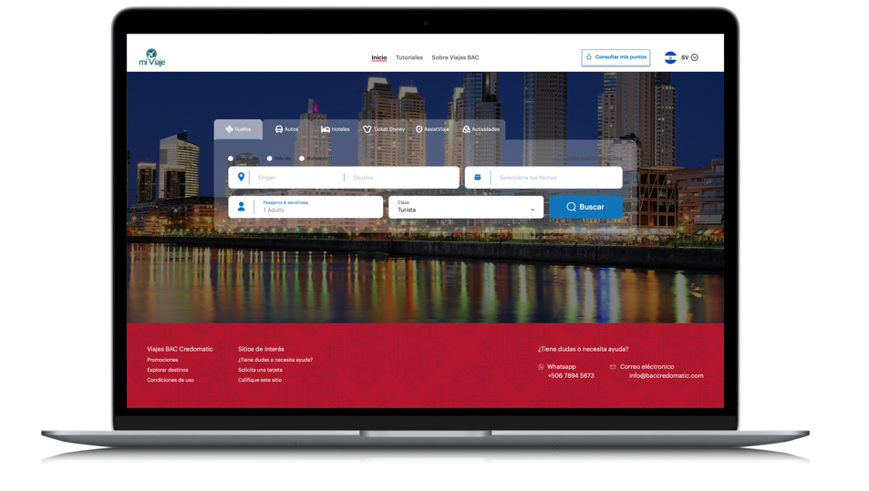
OBJETIVO DEL PROYECTO
Maximizar la propuesta de valor hacia nuestros clientes brindándoles mayor valor a nuestros tarjetahabientes viajeros
Notes:
Nos hemos comprometido en construir una Solución Tecnológica que sea competitiva, segura, ágil y fácil de usar.

Slide 6
CARACTERÍSTICAS
Precio Competitivo
Mejorar la Experiencia al Cliente
Mejorar la propuesta de valor y la estrategia de precios actual
Personalización de atención por país
Reducción de cantidad de casos
Mejora en el Flujo de Atención
Ser Radicalmente Transparentes
Disponibilidad de Información Estratégica
Precio
Condiciones de Tarifa
Promociones
Solución de Backoffice
Reportería
Volver al Menú
Notes:
1. Se está firmando un acuerdo de auditoría de precios para garantizar el tema de competitividad tarifaria.

Slide 7
PRESENCIA REGIONAL
Con sus Agencias Internas o propias
Con Agencias Externas
Notes:
Cambios: Animación 3 y 3.
Esto con el fin de que cada uno de los Países pueda operar de la mejor manera.

Slide 8
Primera fase
Contenido Aéreo
Legacy & Low Cost
Contenido de Hoteles
Expedia y Turismo Local
Rent a Cars
Hertz, Dollar & Thrifty
Disney
Entradas a Parques y Actividades
Promociones
Formas de Pago BAC
Cash, Cuotas & Redención
8
Notes:
Este es el producto mínimo viable- esto es lo que hemos construido con los países y lo que necesitamos para tener un producto de calidad independientemente del integrador.
UX/UI BAC: Que tenga la interfaz de BAC para garantizar la seguridad de nuestros clientes y veracidad a corto y largo plazo. Ejemplo: una persona no vidente pueda incluso tener una experiencia positiva en la herramienta. Benchmark a nivel de industria y usabilidad.
II Fase: BAC Responsive y Contenido de Turismo Local

Slide 9
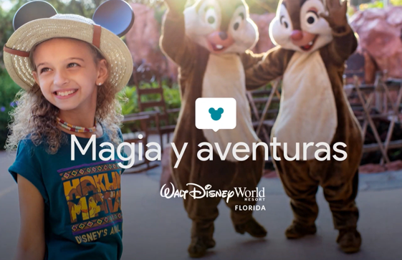
INNOVADOR
DISNEY
Comienza tu Experiencia Disney
Compra tus entradas estándar o escoge más opciones para disfrutar de tu estadía
Entre más días escojas, menos pagarás por día
*Park Hopper
Visita más de 1 parque el mismo día
Animal Kingdom
Magic Kingdom
Epcot
Hollywood Studios
Parques acuáticos
Experiencia NBA
Experiencia ESPN Sport

Slide 10
19-08-2024
GO LIVE

Slide 11
FLUJO DE SERVICIO
MODELO DE SERVICIO DE ATENCIÓN AL CLIENTE 360
WhatsApp
Correo electrónico
Atención Telefónica
Cliente

Slide 12
ESTRATEGIA DE MARKETING
Cambio de Nombre
Promociones de Lanzamiento
“Mi Viaje“
Identidad Gráfica de la Marca
Productos
Cobrands
Alianzas
Libro de Marca
Toolkit
Registro de Marca
Coordinación área Internas de Comunicación
Campaña de Expectativa y Lanzamiento
Comunicación Regional
Marketing Regional
Cobrands y Marcas
Concepto
Estrategia
Coordinación
Coordinación de Eventos de Lanzamiento
Estrategia de Posicionamiento
Kick Off Regional
Eventos Locales
Canales de Comunicación
Segmentación
Vinculación
Kick Off Mi Viaje 2024

Slide 13
CAMBIO DE CONTEXTUALIZACIÓN: LOGO
Logo anterior
La integración del avión sugiere un viaje sin problemas, reforzando la promesa de la marca de ofrecer experiencias de viajes memorables.
Busca construir una fuerte identidad de marca, haciendo que los clientes recuerden y asocien positivamente la empresa con sus experiencias de viaje.
Logo nuevo
Volver al Menú
Notes:
El logo busca crear una conexión emocional con el público objetivo, evocando sentimientos de aventura, viaje y el deseo de explorar.

Slide 14
CAMBIO DE CONTEXTUALIZACIÓN: LOGO
El logo diseñado combina tres elementos visuales clave: el pin de ubicación, la letra "V" y el ícono de un avión. Cada uno de estos elementos tiene un significado profundo y relevante que, al unirse, crean un símbolo poderoso y evocativo para la marca.
Pin de Ubicación:
Significado: El pin de ubicación es un símbolo universalmente reconocido que representa lugares, destinos y la idea de "estar en el mapa".
Relevancia: En el contexto de una empresa de viajes, el pin de ubicación comunica inmediatamente el concepto de explorar y descubrir nuevos destinos.
Volver al Menú
Mi Viaje Toolkit 2024

Slide 15
CAMBIO DE CONTEXTUALIZACIÓN: LOGO
Letra "V":
Significado: La "V" es la inicial de la palabra "Viajes", actuando como un recordatorio constante del nombre y la esencia de la marca.
Relevancia: Integrar la "V" en el diseño del pin de ubicación refuerza la identidad de la empresa y hace que el logo sea único y memorable.
Icono de Avión:
Significado: El avión es un símbolo directo de vuelo, aventura y movilidad.
Relevancia: Al posicionar el avión en el semicírculo superior del pin, se sugiere movimiento y dinamismo, indicando que la empresa facilita el transporte y la conexión entre distintos destinos.
Volver al Menú
Mi Viaje Toolkit 2024

Slide 16
Inicia el viaje
hacia la Evolución…

